Slide 1
Конференција за медије
22.07.2024. година
Републички завод за статистику

Slide 2

Теме
1
Раст бруто домаћег производа
2
Раст инвестиција
3
Негативни трендови индустријске производње
4
Спољнотрговинска размјена
5
Благи пад запослених
6
Раст плата
7
Успоравање (смиривање) инфлације

Slide 3
Бруто домаћи производ за 2023. годину

Slide 4
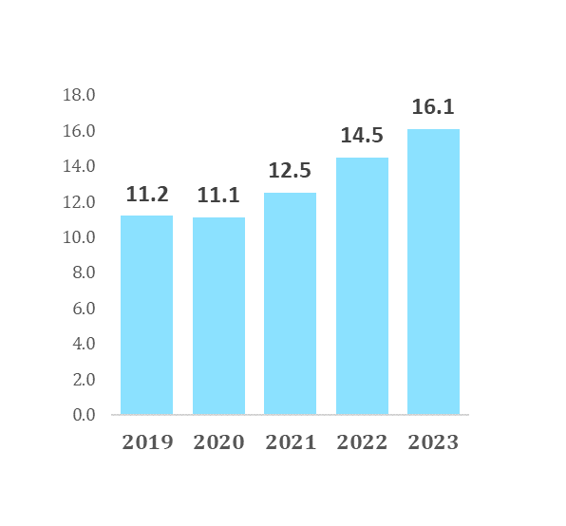
Бруто домаћи производ у 2023. години износио је 16,07 милијарди КМ
Већи је за 1,54 милијарде КМ у односу на претходну годину што представља:
Номинални раст од 10,6%
Реални раст од 1,9%.
БДП по глави становника 14 418 КМ (11,1% више него у 2022. години)
БДП у милијардама КМ
Највећи допринос расту бруто додате вриједности дала су подручја
Највећи реални пад бруто додате вриједности остварен је у подручјима
10,7%
реални раст
6,3%
реални раст
- 6,6%
реални пад
- 1,4%
реални пад
Информације и комуникације
Грађевинарство
Прерађивачка индустрија
Трговина на велико и на мало; поправка моторних возила и мотоцикала
Notes:
Бруто домаћи производ у 2023. години износио је 16,07 милијарди.
Бруто домаћи производ у 2023. години порастао је за 1,54 милијарде КМ што је номинално више за 10,6%, а реално за 1,9% у односу на 2022.
БДП по глави становника износио је 14 418 КМ, односно 1 441 КМ или 11,1% више у односу на 2022. годину
Највећи допринос расту бруто додате вриједности дало је подручје Информације и комуникације са реалним растом од 10,7% и подручје Грађевинарство са реалним растом од 6,3%.
Највећи реални пад забиљежен је у подручјима Прерађивачка индустрија (-6,6%) и Трговина на велико и на мало; поправка моторних возила и мотоцикала (-1,4%). Ова два подручја уједно имају највеће учешће у БДВ (12,0% и 12,3%, респективно).
Са графикона можемо примјетити да је БДП у 2023. години већи за 5 милијарди КМ или близу 50% у односу на период прије короне (2019. годину).
Посматрано по институционалним секторима, БДВ највише чини Нефинансијски сектор (62%), а слиједе га Сектор опште државе (19,7%), Сектор домаћинства (16,2%) и Финансијски сектор (4,2%).

Slide 5
Инвестиције у 2023. години

Slide 6

Вриједност остварених инвестиција, према дјелатности инвеститора, први пут прелази преко 2,5 милијардe КМ
Укупно извршене исплате за инвестиције у стална средства у 2023. години износе 2,56 милијарди КМ (раст од 8,9%).
Укупно остварене инвестиције у стална средства према дјелатности инвеститора у 2023. години износе 2,62 милијарде КМ (раст од 14,8%).
Највећа инвестициона улагања, према намјени инвестиција
21,0%
19,0%
13,3%
Производња и
снабдијевање
електричном
енергијом, плином,
паром и климатизација
Грађевинарство
Прерађивачка индустрија
Notes:
Укупно извршене исплате за инвестиције у стална средства у 2023. години износе 2 565 199 хиљ.КМ, што је за 8,9% више у односу на 2022. годину.
Укупно остварене инвестиције у стална средства према дјелатности инвеститора у 2023. години износе 2 620 850 хиљ. КМ, што значи да раст инвестиционих улагања у 2023. у односу на 2022. годину износи 14,8%.
Остварене инвестиције у нова стална средства по подручјима дјелатности којима су намијењене односе се на инвестициона улагања остварена на територији Републике Српске. (нису укључена улагања пословних субјеката регистрованих на територији Федерације БиХ и Брчко Дистрикта на подручје Републике Српске, а искључена су улагања пословних субјеката регистрованих на територији Републике Српске на подручје ФБиХ и Брчко Дистрикта).
Највећа инвестициона улагања, према намјени инвестиција остварена су у подручје D – Производња и снабдијевање електричном енергијом, плином, паром и климатизација (21,0%), у подручје F – Грађевинарство (19,0%), у подручје C – Прерађивачка индустрија (13,3%) и у подручје Q – Дјелатност здравствене заштите и социјалног рада (11,3%).
Битно је напоменути да је у 2023. години дошло до великог раста улагања у хидроелектране, нискоградњу, прерађивачку индустрију, трговину на мало, а такође се биљежи и континуиран раст улагања у болничке капацитете.

Slide 7
Индустријска производња, јун 2024. године

Slide 8
У првих шест мјесеци текуће године индустријска производња биљежи пад од 7,3% у односу на исти период претходне године
Календарски прилагођени индекси
индустријске производње
모바일 이미지
Notes:
У првих шест мјесеци текуће године индустријска производња биљежи пад од 7,3% у односу на исти период претходне године. У посматраном периоду сва три подручја су забиљежила пад индустријске производње.
У јуну 2024. године у поређењу са претходним мјесецом, десезонирана индустријска производња остала је на истом нивоу као у мају (0,0%)
У јуну 2024. године у поређењу са истим мјесецом претходне године, календарски прилагођена инд. производња мања је за 8,3%. Највећи допринос паду индустријске производње у јуну дало је подручје Производња и снабдијевање ел. енергијом, гасом паром и климатизацијом које је забиљежило пад од 16,3%. Највећи разлог пада производње у овом подручју био је због ремонта у РиТЕ Угљевик и пада производње ел.енергије из термоелектрана. Скоро једнак допринос паду инд. производње дао је пад производње у подручју Прерађивачка индустрија (-6,7%), а највећи разлог је пад производње у областима Прерада дрвета и производа од дрвета и плуте (-41,4%) и Производња коже и производа од коже (-29,5%).
Број запослених у индустрији (VI 2024/VI 2023) мањи је за 5,3%.

Slide 9
Робна размјена са иностранством, период јануар - јун 2024. године

Slide 10






Обим робне размјене Републике Српске са иностранством 6,0 милијарди КМ
ЈАНУАР - ЈУН
Највише се извозило
ИЗВОЗ
УВОЗ
7,1%
Електрична енергија
5,7%
Умјетни корунд
Дијелови обуће
5,4%
2,45 млрд. КМ
3,55 млрд. КМ
- 8,6%
+ 3,7%
Дефицит
1,1 млрд КМ
Највише се увозило
Покривеност 68,9%
7,4%
Нафтна уља
3,3%
Лијекови
Лични аутомобили и друга моторна возила
2,5%
16,7%
15,6%
15,7%
15,4%
Notes:
У периоду јануар - јун 2024. године обим робне размјене Републике Српске са иностранством износио је 6,0 милијарди КМ, од чега се на извоз односи
2 милијардe 448 милиона КМ, што је за 8,6% мање него у периоду јануар - јун 2023. године. Увоз је износио 3 милијардe 554 милиона КМ, што је за 3,7% више него у периоду јануар - јун 2023. Проценат покривености увоза извозом у периоду јануар - јун 2024. години износио је 68,9%.
Оно што је позитивно, извоз у јуну 2024. године у односу на мај 2024. године повећан је за 7,0%, али је и увоз је у јуну 2024. године у односу на претходни мјесец повећан за 10,8%, што утиче на негативан биланс.
Прерађивачка индустрија у периоду јануар - јун 2024. години је доминантно учествовала у извозу, са удјелом од 85,9%. Посматрано по групама производа, у периоду јануар - јун 2024. године, највеће учешће у извозу остварује електрична енергија са 175 милиона КМ, што износи 7,1% од укупног извоза (сва три топ производа које извозимо имају индекс испод 100-пад), док највеће учешће у увозу остварују нафтна уља и уља добијена од битуменозних минерала (осим сирових) са укупном вриједношћу од 264 милиона КМ, што износи 7,4% од укупног увоза и растом од 20,7%.
Највећи допринос паду извоза дао је управо пад извоза елекричне енергије. Пао је извоз и вриједности и количина извоза. Када се цијене на берзи опораве и ови бројеви ће бити значајно другачији.
У погледу географске дистрибуције робне размјене Републикe Српскe са иностранством, у периоду јануар - јун 2024. године, највише се извозило у Хрватску и то у вриједности од
410 милиона КМ, односно 16,7% и у Србију 384 милиона КМ, односно 15,7% од укупно оствареног извоза. У истом периоду, највише се увозило из Србије и то у вриједности од 556 милионa КМ, односно 15,6% и из Италије, у вриједности од 546 милиона КМ, односно 15,4% од укупно оствареног увоза.
Посматрајући земље са највећим учешћем у обиму робне размјене са Републиком Српском, највећа покривеност увоза извозом у периоду јануар - јун 2024. године остварена је са Црном Гором и износи 468,6%, док је најмања покривеност остварена са Кином, 3,9%.
У периоду јануар - јун 2024. године, према економским групацијама земаља, највише се извозило у земље Европске уније (27 чланица) 1 милијарда 776 милиона КМ, док се највише увозило такође из земаља Европске уније (27 чланица) 2 милијарде 83 милиона КМ.

Slide 11
Запослени, март 2024. године

Slide 12
Укупан број запослених у Републици Српској на дан 31. март 2024. године износио је 289 755, што је:
за 0,3% мање у односу на IX 2023. године (или 990 лица) и
за 0,2% мање у односу на III 2023. године (или 482 лица)
Структура запослених
Пословни субјекти
85%
Предузетници и
запослени код
предузетника
47,3%
52,7%
15%
ПКВ
ВКВ
НКВ
НС
ВСС
ССС
КВ
ВС
0,9%
1,6%
2,2%
4,8%
4,8%
11,0%
27,5%
49,1%
Notes:
Прво морам напоменути да је на тржишту рада примјетан значајан напредак. Завод податке о броју запослених у Републици Српској објављује два пута годишње, са стањем на 31. март и 30. септембар.
Укупан број запослених у Републици Српској на дан 31. март 2024. године износио је 289 755. У односу на септембар 2023. године укупан број запослених се смањио за 0,3%, а у односу на март 2023. године за 0,2%.
Од укупног броја запослених, 136 922 (47,3%) су жене. И апсолутно и релативно, запосленост је највише пала у подручју Прерађивачка индустрија (2 077 лица или 3,5%).
Посматрајући структуру запослених, примјећујемо да је највише запослених у прерађивачкој индустрији и трговини, близу 40%.
Од укупног броја запослених, 246 425 лица запослено је у пословним субјектима (85%), а 43 330 запослених се односи на предузетнике и запослене код предузетника (15%).
Када је ријеч о степену образовања запослених у пословним субјектима, од укупно 246 425 запослених, између осталих, највише запослених је са средњом стручном спремом (49,1%), а најмање полуквалификованих радника (0,9%).
Према облику својине, 84 152 запослених је у субјектима у државној својини, 176 088 у приватној својини, 284 у задружној, те 29 231 у мјешовитој својини.

Slide 13
Просјечне плате запослених, јун 2024. године

Slide 14

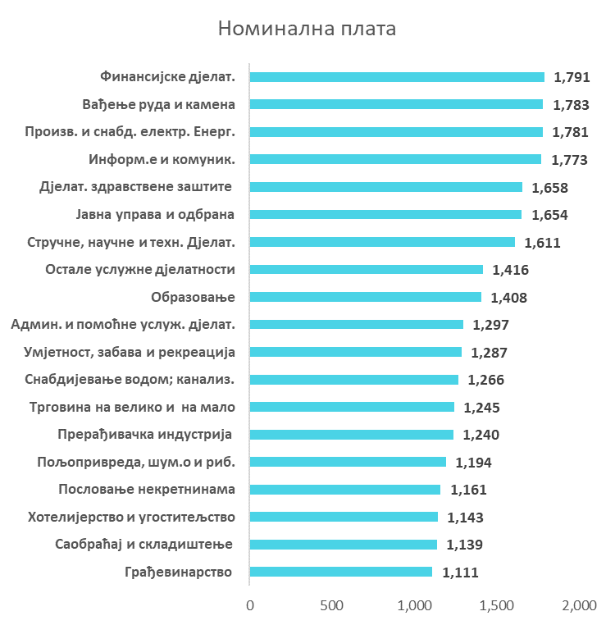
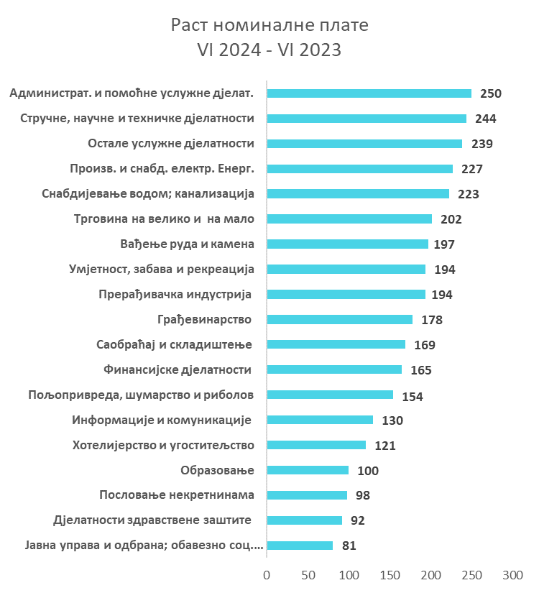
Просјечна нето плата у јуну
1 426 КМ
VI 2024
V 2024
НОМИНАЛНО
+1,6%
РЕАЛНО
+2,2%
VI 2024
VI 2023
НОМИНАЛНО
+11,1%
РЕАЛНО
+ 9,2%
Notes:
Просјечна мјесечна нето плата у Републици Српској исплаћена у јуну 2024. године износила је 1 426 КМ и у односу на мај 2024. године, номинално је већа за 1,6%, а реално је већа за 2,2%, док је у односу на исти мјесец претходне године номинално већа за 11,1%, а реално за 9,2%. Просјечна мјесечна бруто плата износила је 2 182 КМ.
Посматрано по подручјима, у јуну 2024. године највиша просјечна нето плата исплаћена је у подручју Финансијске дјелатности и дјелатности осигурања и износила је 1 791 КМ, а најнижа просјечна нето плата у јуну 2024. године исплаћена је у подручју Грађевинарство, 1 111 КМ.
У јуну 2024. године, у односу на јун 2023, сва подручја забиљежила су номинални раст нето плате, од чега највише у подручјима Снабдијевање водом, канализација, управљање отпадом и дјелатности санације (ремедијације) животне средине 19,1%, Трговина на велико и на мало, поправка моторних возила и мотоцикала 19,1% и Стручне, научне и техничке дјелатности 18,2%.
Поредећи са претходним мјесецом, у јуну је просјечна нето плата највише порасла у подручјима Вађење руда и камена (за 77 КМ) и Производња и снабдијевање електричном енергијом, гасом, паром и климатизација (за 73 КМ).
У поређењу са јуном претходне године, највећи апсолутни раст просјечне нето плате остварило је подручје Административне и помоћне услужне дјелатности (раст од 250 КМ).

Slide 15
Кретање просјечних потрошачких цијена, јун 2024. године

Slide 16
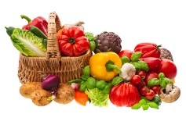

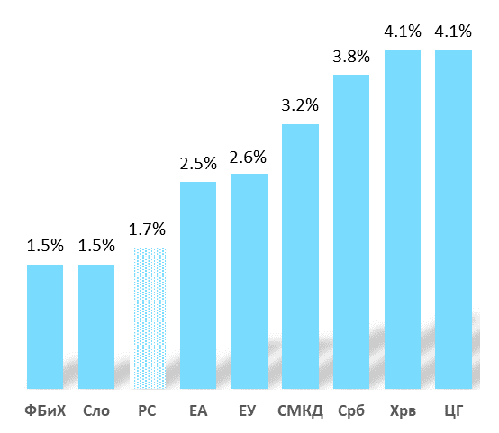
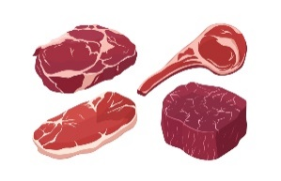
Цијене производа и услуга које се користе за личну потрошњу у јуну 2024. године у односу на претходни мјесец у просјеку су ниже за 0,5%, док су у односу на исти мјесец претходне године у просјеку више за 1,7%
Највећи допринос паду цијена мјесечно:
VI 2024
V 2024
- 0,5%
- 9,7%
VI 2024
VI 2023
1,7%
- 3,2%
Највећи допринос расту цијена годишње:
Храна и безалкохоклна пића су чинила 10,2%
укупне инфлације
3,5%
Раст од 0,5%
3,3%
VI 2024
VI 2023
Notes:
Цијене производа и услуга које се користе за личну потрошњу у Републици Српској, мјерене индексом потрошачких цијена, у јуну 2024. године у односу на претходни мјесец у просјеку су ниже за 0,5%, док су у односу на исти мјесец претходне године у просјеку више за 1,7%.
Посматрајући на мјесечном нивоу, највећи допринос паду цијена дао је пад цијена у групама Поврће (пад од 9,7%) и Горива и мазива (пад од 3,2%).
Посматрајући годишње највећи допринос расту цијена дао је раст цијена у групама Горива и мазива (раст од 3,5%) и Месо (раст од 3,3%) . Такође, посматрајући годишње, одјељак Храна и безалкохолна пића су чинила 10,2% укупне инфлације, док је само храна чинила 1,3%. Дакле, храна више не вуче највише раст цијена.
Уколико упоредимо кретање цијена у РС са кретањем цијена у земљама окружења и ЕУ, можемо рећи да РС биљежи једну од најнижих стопа раста цијена у земљама окружења и осми најбољи резултат посматрајући земље ЕУ (само седам земаља ЕУ биљежи нижу стопу раста цијена од РС).

Slide 17
Хвала!

